Slide 1




TOÁN
SO SÁNH HAI PHÂN SỐ CÙNG MẪU SỐ
SO SÁNH HAI PHÂN SỐ CÙNG MẪU SỐ
Sách giáo khoa trang 119

Slide 2




SINH NHẬT CỦA HỔ
SINH NHẬT CỦA HỔ

Slide 3









$$\frac{\text{5}}{\text{8}}$$
$$\frac{\text{3}}{\text{8}}$$

Slide 4

TOÁN
SO SÁNH HAI PHÂN SỐ CÙNG MẪU SỐ
SO SÁNH HAI PHÂN SỐ CÙNG MẪU SỐ
Sách giáo khoa trang 119

Slide 5


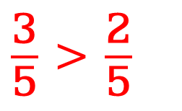
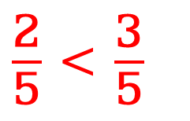


So sánh hai phân số $\frac{\text{2}}{\text{5}}$ và $\frac{\text{3}}{\text{5}}$
+ Vẽ đoạn thẳng AB.
+ Chia đoạn thẳng AB thành 5 phần bằng nhau.
AD = $\frac{\text{3}}{\text{5}}$ AB
A
B
C
D
$\frac{\text{2}}{\text{5}}$ < $\frac{\text{3}}{\text{5}}$
$\frac{\text{3}}{\text{5}}$ > $\frac{\text{2}}{\text{5}}$
AC = $\frac{\text{2}}{\text{5}}$ AB
Nhìn hình vẽ ta thấy:
;

Slide 6
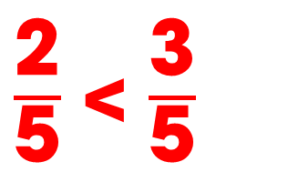
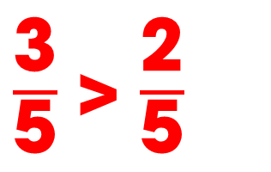
$\frac{\text{2}}{\text{5}}$ < $\frac{\text{3}}{\text{5}}$
$\frac{\text{3}}{\text{5}}$ > $\frac{\text{2}}{\text{5}}$
;
Trong hai phân số cùng mẫu số:
+ Phân số nào có tử số bé hơn thì bé hơn.
+ Phân số nào có tử số lớn hơn thì lớn hơn.
+ Nếu tử số bằng nhau thì hai phân số đó bằng nhau.

Slide 7



MỞ QUÀ
THÔI NÀO!
MỞ QUÀ
THÔI NÀO!

Slide 8






So sánh hai phân số:
$\frac{\text{3}}{\text{7}}$ $\frac{\text{5}}{\text{7}}$
……

Slide 9


So sánh hai phân số:
$\frac{\text{4}}{\text{3}}$ $\frac{\text{2}}{\text{3}}$
……

Slide 10


So sánh hai phân số:
$\frac{\text{7}}{\text{8}}$ $\frac{\text{5}}{\text{8}}$
……

Slide 11


So sánh hai phân số:
$\frac{\text{2}}{\text{11}}$ $\frac{\text{9}}{\text{11}}$
……

Slide 12



LỜI DẶN
CỦA MẸ
LỜI DẶN
CỦA MẸ

Slide 13
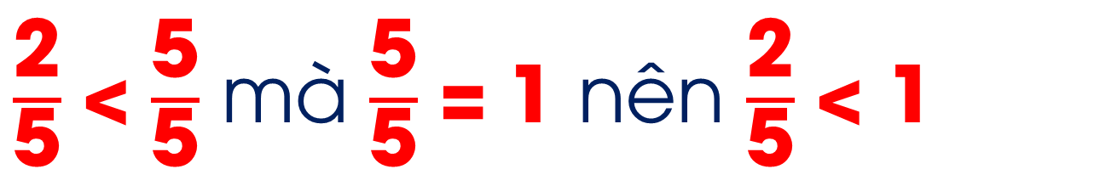
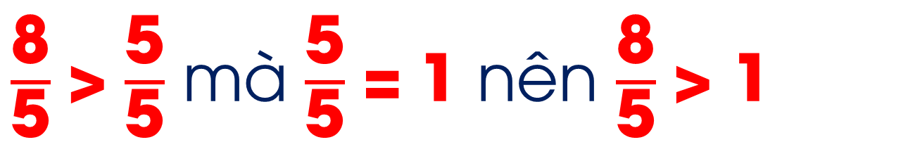
Nhận xét:
$\frac{\text{2}}{\text{5}}$ < $\frac{\text{5}}{\text{5}}$ mà $\frac{\text{5}}{\text{5}}$ = $\text{1}$ nên $\frac{\text{2}}{\text{5}}$ < 1
Nếu tử số bé hơn mẫu số thì phân số bé hơn 1.
$\frac{\text{8}}{\text{5}}$ > $\frac{\text{5}}{\text{5}}$ mà $\frac{\text{5}}{\text{5}}$ = $\text{1}$ nên $\frac{\text{8}}{\text{5}}$ > 1
Nếu tử số lớn hơn mẫu số thì phân số lớn hơn 1.

Slide 14


So sánh hai phân số:
$$\frac{\text{4}}{\text{5}} \text{1}$$
……

Slide 15

So sánh phân số sau với 1:
$\text{1 } \frac{\text{1}}{\text{2}}$
……

Slide 16

So sánh phân số sau với 1:
$\frac{\text{7}}{\text{3}}$ $\text{1}$
……

Slide 17

So sánh phân số sau với 1:
$\frac{\text{6}}{\text{5}}$ $\text{1}$
……

Slide 18

So sánh phân số sau với 1:
$\frac{\text{9}}{\text{9}}$ $\text{1}$
……

Slide 19

So sánh phân số sau với 1:
$\frac{\text{12}}{\text{7}}$ $\text{1}$
……

Slide 20
VẬN DỤNG
VẬN DỤNG
Viết các phân số bé hơn 1, có mẫu số là 5 và tử số khác 0

Slide 21
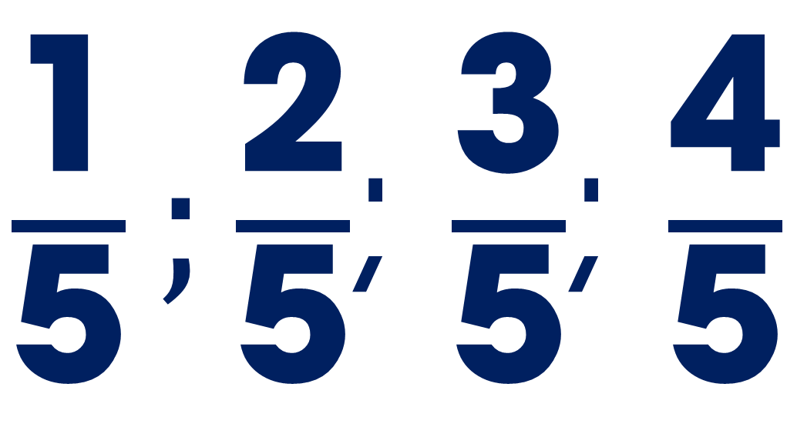
$\frac{\text{1}}{\text{5}};\frac{\text{2}}{\text{5}}$; $\frac{\text{3}}{\text{5}}$; $\frac{\text{4}}{\text{5}}$

Slide 22

CHÀO
TẠM BIỆT
KTUTS

